Slide 1
第二章 数据类型
第五节 类型检查
第六节 类型转换
第七节 类型等价
第八节 实现模型

Slide 2
实现模型
在实现模型中，一个数据用描述符和数据对象来表示。
描述符：描述数据对象的属性数据
数据对象：存储区及其内容
以下实现模型以PASCAL为例。

Slide 3
第二章 数据类型
1. 内部类型
2. 用户定义类型
3. 层次结构的数据类型
第五节 类型检查
第六节 类型转换
第七节 类型等价
第八节 实现模型
Notes:
语言除内部类型外，还允许用户借助于语言提供的数据的组合（聚合）机制，自己定义新的数据类型。

Slide 4
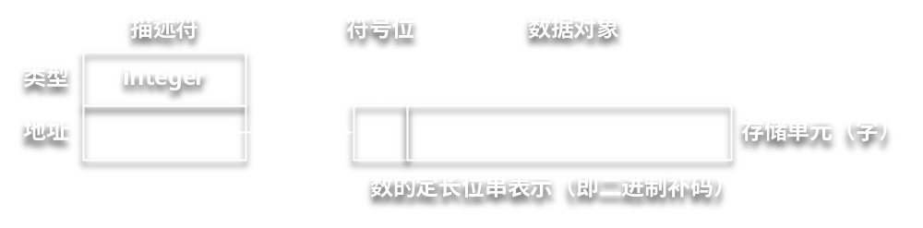
整数类型
描述符一般由类型描述和一个指针组成，如
整数类型（integer）：
Notes:
多个变量的描述符形成变量名表

Slide 5
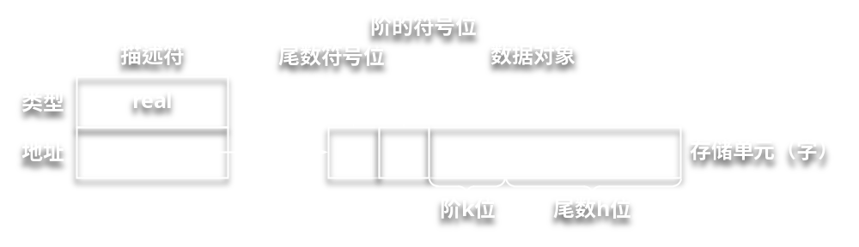
实数类型
实数类型（real）：

Slide 6
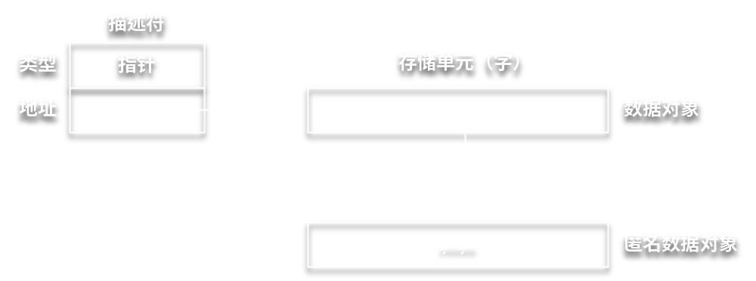
指针类型
指针类型的实现与前面两种类型相似，只是其值为地址。
它指向的匿名数据对象分配在堆上。

Slide 7
第二章 数据类型
1. 内部类型
2. 用户定义类型
3. 层次结构的数据类型
第五节 类型检查
第六节 类型转换
第七节 类型等价
第八节 实现模型
Notes:
语言除内部类型外，还允许用户借助于语言提供的数据的组合（聚合）机制，自己定义新的数据类型。

Slide 8
笛卡尔积
各成分按顺序存储
每个成分占整数个存储单元
描述符包含：类型名、构造符、若干三元式（选择符名，域类型，指针）
每个域对应一个三元式

Slide 9
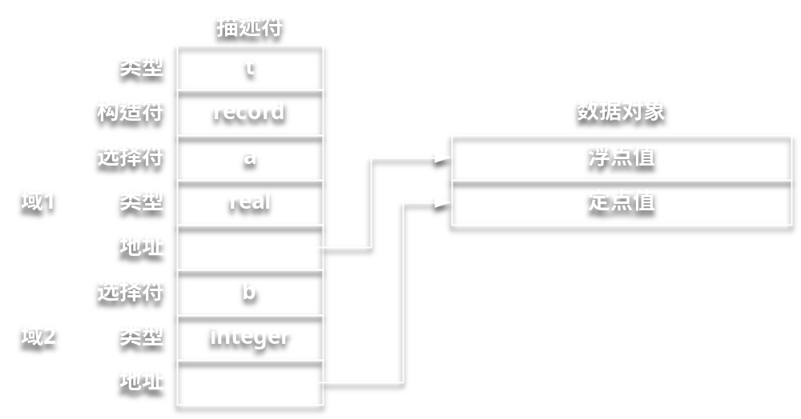
笛卡尔积
type t = record
a:real；
b:integer；
end；
var x:t;

Slide 10
有限映象
(1) 为每一成分分配整数个可编址的存储单元。
(2) 描述符包括：
类型名、构造符、定义域的基类型
下界、上界、成分类型
（每个成分占）单元个数、首地址

Slide 11
有限映象
(3) 地址公式的计算
下标m..n，每个元素占k个存储单元
从首地址b到a[i]之间的位移为
k*(i-m)
则a[i]的地址为：
b+k*(i-m) = b-k*m+k*i = b'+ k*i
其中， b' = b-k*m 是编译时能计算出的
Notes:
b’在编译时作为已知数 也应该存储到描述符中 数组的描述符也称为数组的内情向量

Slide 12
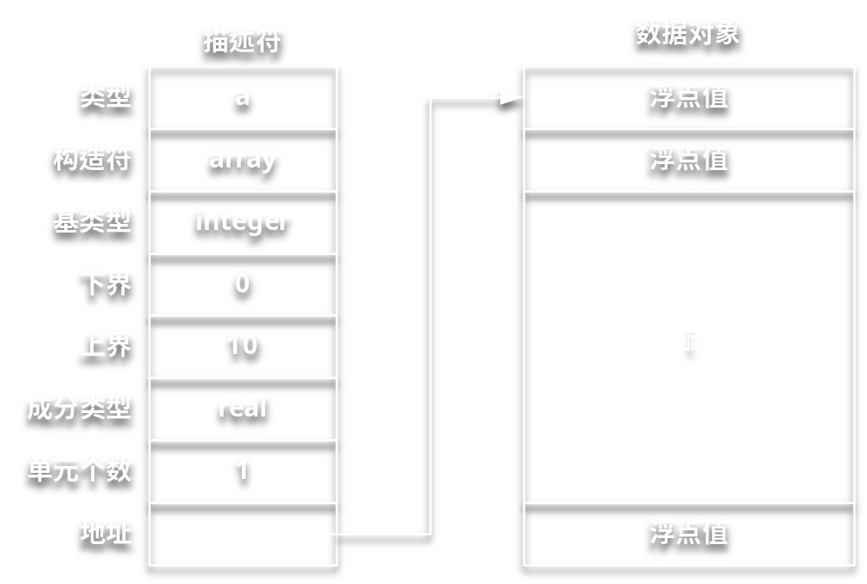
有限映象
type a = array[0..10] of real

Slide 13
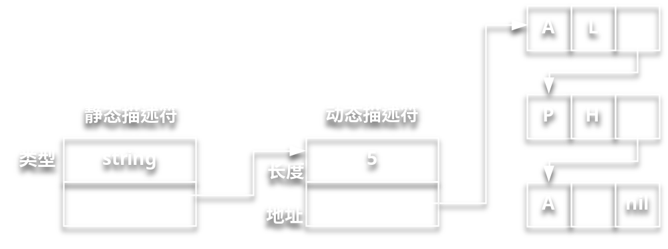
序列
可变长串的表示：
静态描述符+动态描述符+堆

Slide 14
判定或
判定或类型的变量分配的空间应足以容纳需要最大空间的变体的值。
PASCAL的变体记录的表示包括
描述符、数据对象
case表、若干变体描述符

Slide 15
判定或
type v = record
a: integer;
case b: boolean of
true: (c:integer);
false: (d:integer; e:real)
end;

Slide 16
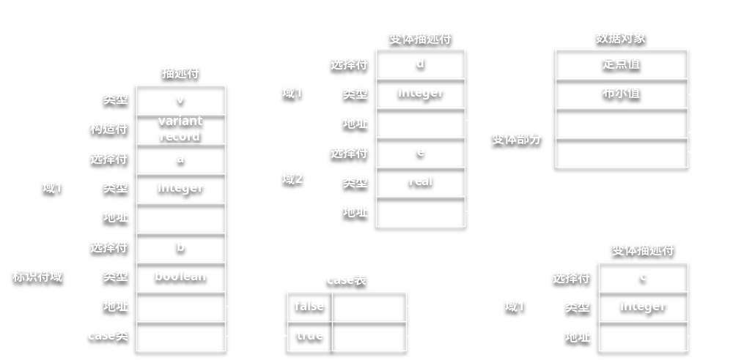
判定或

Slide 17
幂集
对幂集可以通过访问的存储空间（例如机器字）来实现。
若在某个集合 S 中出现基类型的第 i 个元素，那么与 S 相关联的字的第 i 个位置为“1”。
两个集合的联合通过它们相关联的字的“或”操作来实现；
两个集合的交集通过“与”操作来实现。

Slide 18
第二章 数据类型
1. 内部类型
2. 用户定义类型
3. 层次结构的数据类型
第五节 类型检查
第六节 类型转换
第七节 类型等价
第八节 实现模型
Notes:
语言除内部类型外，还允许用户借助于语言提供的数据的组合（聚合）机制，自己定义新的数据类型。

Slide 19
层次结构的数据类型
描述符中的类型指向另外的描述符。
在编译时将所有描述符保存在一张表中，以便编译时使用。
有些描述符需要保存到运行阶段，且存储在描述符中的属性可能随运行而变化。

Slide 20
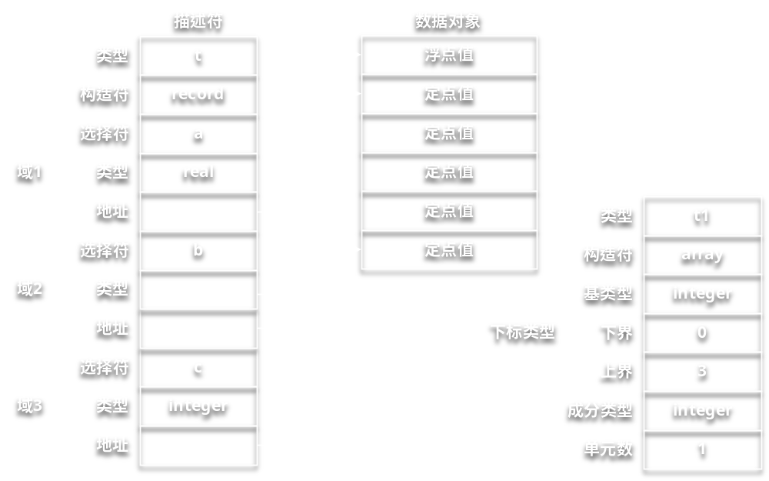
层次结构的数据类型
type t1=array[0..3] of integer;
t = record
a:real;
b:t1;
c:integer
end;

Slide 21
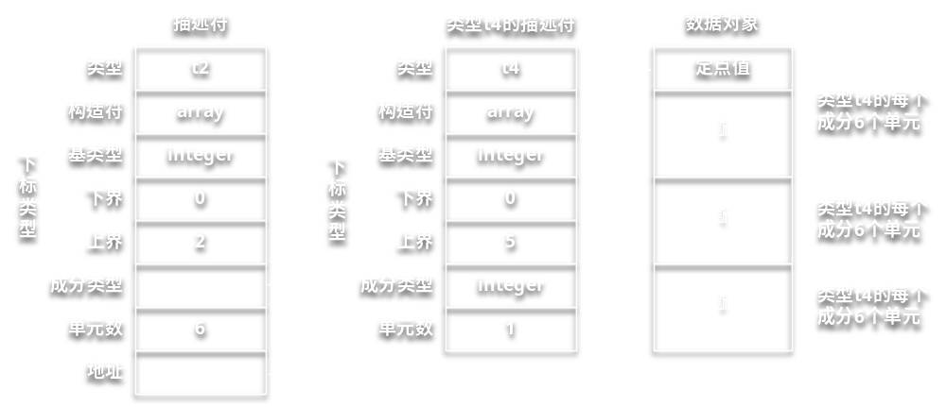
层次结构的数据类型
type t4=array[0..5] of integer;
t2=array[0..2] of t4;

